Slide 1
Chapter 8 常用类

Slide 2
Object类
Object：
所有类的直接或间接超类
定义类时，不需要写extends Object
主要方法：
protected Object Clone();
//生成调用对象的副本
public boolean equals(Object obj);
//比较两个对象是否相同
protected void finalize();
//定义回收当前对象时需要完成的清理工作

Slide 3
Object类
Object：
主要方法：（续）
public final Class getClass();
//返回当前对象所属的类信息,为java.lang.Class类型
public String toString();
//获取一个对象本身的相关信息

Slide 4
System类
功能：
获得系统的标准输入输出
获取系统的资源
说明：
是final类，不能派生子类
内部的所有成员都是静态的
成员变量：
in——InputStream
out——OutputStream
err——PrintStream

Slide 5
System类
常用方法：
public long currentTimeMillis();
/*返回从1970年1月1日0时到当前系统时间的微秒数*/
public void arraycopy(Object src,int srcPos,Object dest,int descPos,int len);
public void gc();
//强制JVM回收内存
public void exit(int status);

Slide 6
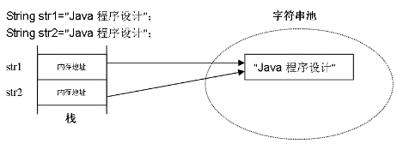
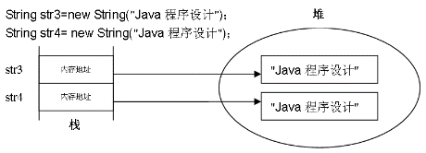
String类
1．字符串常量：即是用双引号(" ")括住的字符序列。这种表示法简单、实用，例如：
String str1="Java程序设计"；//str1是String类的实例

Slide 7
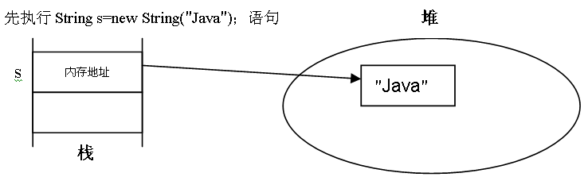
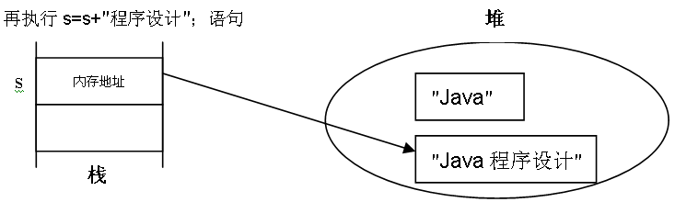
String类
2．字符串的内容不可改变。这就是说，字符串一旦生成，它的值及所分配的内存空间就不能再被改变。如果硬性改变其值，将会产生一个新的字符串，原对象引用所指的内容会随之变化。

Slide 8
String类
构造函数：
1．String()：默认构造方法，生成一个空串
2．String(String original)：以一个字符串为参数构造另一个字符串，即进行字符串拷贝
3．以字符数组为参数构造字符串
(1) String(char[] value) 其中：value为源字符数组
(2) String(char[] value,int offset,int count) 其中：value含义同(1)，offset是value的开始下标，count是字符个数
4．以字节数组为参数构造字符串：
(1) String(byte[] bytes)
(2) String(byte[] bytes, String charsetName)
(3) String(byte[] bytes, int offset, int length)
(4) String(byte[] bytes, int offset, int length, String charsetName)
5．String(StringBuffer buffer)：用缓冲字符串为参数构造字符串

Slide 9
String类
不可变字符串与限定字符串
String对象不可改变，但在程序设计中仍然会被频繁使用
Java虚拟机为了提高效率并节约内存，使用“限定的字符串”
具有相同字符序列的字符串直接量（即字面常量）使用同一个实例。这样的实例成为限定的字符串
例如：
String s1=“Welcome to Java”;
String s2=new String(“Welcome to Java”);
String s3=“Welcome to Java”;
System.out.println(“s1==s2 is ”+(s1==s2));
System.out.println(“s1==s3 is “+(s1==s3));
结果如何呢？

Slide 10
String类
获取字符串的相关信息：
获取字符串的当前长度
String str=“This is a String”;
int len=str.length();
（StringBuffer的空间可变，其中capacity()方法与length()类似，测试StringBuffer的内存空间的大小）

Slide 11
字符串
获取字符串的相关信息：
在字符串中进行搜索：
indexOf
lastIndexOf
例如：
String str=“This is a String”;
int index1=str.indexOf(“i”); //index1==2
int index2=str.indexOf(“i”,index1+1);
int index3=str.lastIndexOf(“is”);

Slide 12
字符串
String对象的比较
equals();
例：String str=“This is a String”;
boolean rs=str.equals(“This is another string”);
注意：对象中的==与equals方法的区别：
==表示两个对象是否是同一对象体的引用；
重载后的equals方法：引用的对象内容一致，即相等

Slide 13
字符串
获取字符串中部分内容
getChars(int srcBegin,int srcEnd,char[] dst,int dtsBegin);
例如：String str=“This is a string”;
char chr[]=new char[10];
str.getChars(5,12,chr,0);
subString(int beg,int end);
charAt(int);
例如：String str=“This is a String”;
char chr=str.charAt(3);

Slide 14
字符串
字符串操作：
split:字符串进行分割多个子串，返回的是字符串数组
replace：将字符串中的某个字符串替换成另一个字符串
例如：
String str1=“This is a String”;
String str2=str1.replace(‘T’,’t’);
concat：将两个字符串合并成一个字符串
/*也可以直接用＋运算符进行*/
toUpperCase()和toLowerCase()：大小写字母的切换
trim() :去除的是头尾空格
若要去除字符串内部空格呢？

Slide 15
//字符串内部空格去除 method1
char[] chs=newstr.toCharArray();
String newstr2="";
for(int i=0;i<chs.length;i++){
if (chs[i]!=' ')
newstr2=newstr2+chs[i];
}
System.out.println(newstr2);
//method2
String str="This is a sTring";
System.out.println(str);
String newstr=str.replace(" ", "");
System.out.println(newstr);

Slide 16
String类
字符串相关操作的说明：
replace、substring、contact、split等函数：都会返回一个源自原始字符串的“新字符串”，并未对原始字符串产生修改
replace、split以及matches等方法支持“正则表达式”
例如：
”java is fun”.matches(“java.*)结果为true
例如：
String s=“a+b$#c”.replaceAll(“[$+#]”,”NNN”);
System.out.println(s); //结果：aNNNbNNNNNNc
关于正则表达式，有兴趣的同学可自学

Slide 17
字符串
字符串与数组之间的转化：
toCharArray方法
例如：char[] ch=“Java”.toCharArray();
将字符和数值转化成字符串：
String提供了静态方法：valueOf可以将任意类型的对象转换成一个字符串
例如：System.out.println(String.valueOf(Math.PI));
格式化字符串：
String类中静态方法format
例如：String s=String.format(“%7.2f%6d%-4s”,45.556,14,”AB”);
System.out.println(s);

Slide 18
字符串String
字符串比较相关方法：
方法 | 描述
equals(s1) | 如果该字符串等于s1，返回true
equalsIgnoreCase(s1) | 如果该字符串等于s1，返回true；不区分大小写
compareTo(s1) | 返回一个大于、等于或小于0的整数表明大于、等于或小于关系
compareToIgnoreCase(s1) | 同comparteTo，不区分大小写
startsWith(prefix) | 如果字符串以特定前缀开始，返回true
endsWith(suffix) | 如果字符串以特定后缀结束，返回true
contains(s1) | 如果s1是该字符串的子串，返回true

Slide 19
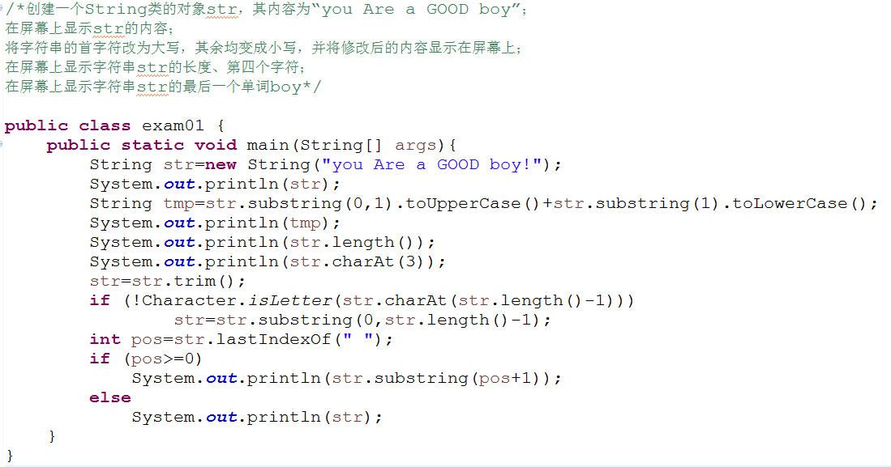

Slide 20
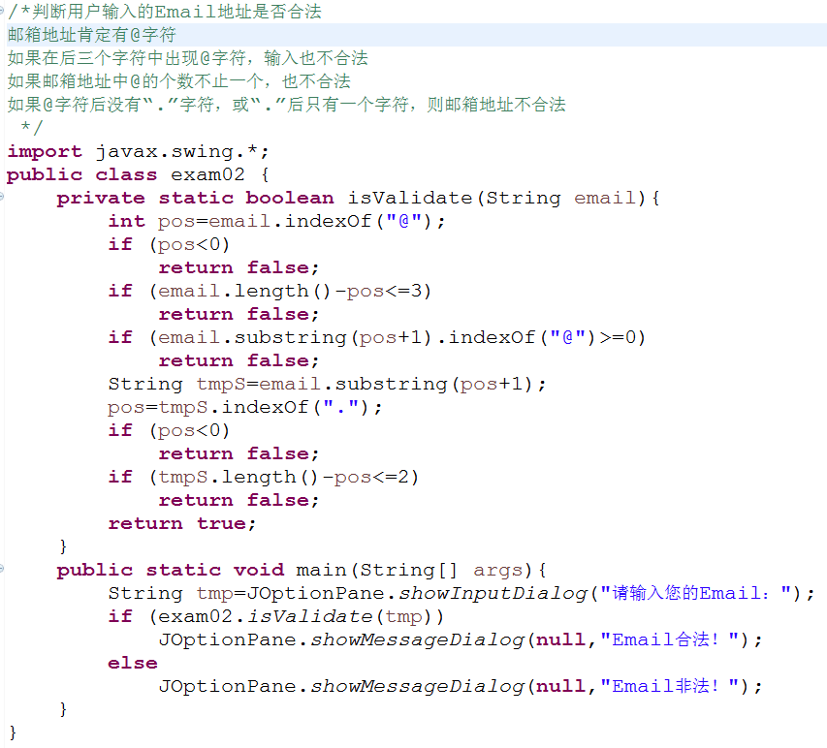

Slide 21
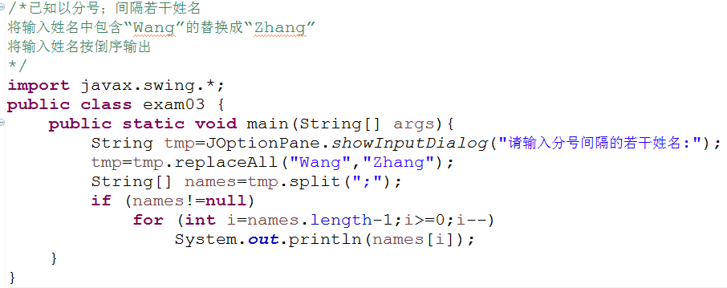

Slide 22
StringBuilder和StringBuffer类
引入原因：
类似于String，但不同的是：
可以改变其长度和内容，用户可以根据需要进行附加、插入、替换、删除、查询等操作，操作结果作用于StringBuilder/StringBuffer串本身，并无新对象产生，非常适合大型文本的处理
StringBuffer类具有线程安全性，由于采用了同步机制，不允许多个线程同时对StringBuffer进行增加或修改操作。不过这多少会影响程序运行效率，于是从JDK 5.0起新增了一个StringBuilder类，该类有着与StringBuffer完全相同的API，但是它不具有线程安全性，同等情况程序执行效率会更高一些。由此可以得出结论，StringBuffer与StringBuilder功能相同，只是在安全性、执行效率上存在一些差异，学习时只要掌握其中一个即可。

Slide 23
对象的创建
StringBuffer类
Java提供了三个常用构造方法来创建StringBuffer对象，具体如下：
1.StringBuffer( )：建立一个不包含任何文本的StringBuffer对象，可在以后操作时添加其内容。初始容量为16字节
2.StringBuffer(int capacity)：建立一个容量为capacity的StringBuffer对象，它不包含任何文本
3.StringBuffer (String str)：以参数str来创建StringBuffer对象
说明：随着文本的增加，字符串的长度在不断增大；当长度大于StringBuffer对象的现有容量时，Java会自动增加其容量。所以，在进行StringBuffer的增加、删除操作时，不必考虑其容量问题。

Slide 24
StringBuffer类
toString
capacity
charAt
length
setLength
substring
trimToSize
append
insert
delete
replace
reverse
setCharAt

Slide 25
示例
判断回文串时忽略既非字母又非数字的字符
删除既非字母又非数字的字符 —— Character类中有函数isLetterOrDigit(ch)可进行字符ch是否是字母或数字的检测
倒置过滤后的字符串
借助equals方法进行过滤后字符串和它的转置后字符串的比较

Slide 26
Math类
位于java.lang包中，它继承了Object类，包含基本的数学计算
它是final类，不能再被继承
Math类的属性、方法是静态(static)的，在使用时不必创建对象，直接借助类名访问

Slide 27
The Math Class
常量：
PI
E
方法：
三角函数方法
指数函数方法
取整方法
min, max, abs, and random Methods

Slide 28
三角函数方法
sin(double a)
cos(double a)
tan(double a)
acos(double a)
asin(double a)
atan(double a)
Examples:
Math.sin(0) returns 0.0
Math.sin(Math.PI / 6) returns 0.5
Math.sin(Math.PI / 2) returns 1.0
Math.cos(0) returns 1.0
Math.cos(Math.PI / 6) returns 0.866
Math.cos(Math.PI / 2) returns 0

Slide 29
指数函数
exp(double a)
Returns e raised to the power of a.
log(double a)
Returns the natural logarithm of a.
log10(double a)
Returns the 10-based logarithm of a.
pow(double a, double b)
Returns a raised to the power of b.
sqrt(double a)
Returns the square root of a.
Examples:
Math.exp(1) returns 2.71
Math.log(2.71) returns 1.0
Math.pow(2, 3) returns 8.0
Math.pow(3, 2) returns 9.0
Math.pow(3.5, 2.5) returns 22.91765
Math.sqrt(4) returns 2.0
Math.sqrt(10.5) returns 3.24

Slide 30
取整函数
double ceil(double x)
x rounded up to its nearest integer. This integer is returned as a double value.
double floor(double x)
x is rounded down to its nearest integer. This integer is returned as a double value.
double rint(double x)
x is rounded to its nearest integer. If x is equally close to two integers, the even one is returned as a double.
int round(float x)
Return (int)Math.floor(x+0.5).
long round(double x)
Return (long)Math.floor(x+0.5).

Slide 31
Rounding Methods Examples
Math.ceil(2.1) returns 3.0
Math.ceil(2.0) returns 2.0
Math.ceil(-2.0) returns –2.0
Math.ceil(-2.1) returns -2.0
Math.floor(2.1) returns 2.0
Math.floor(2.0) returns 2.0
Math.floor(-2.0) returns –2.0
Math.floor(-2.1) returns -3.0
Math.rint(2.1) returns 2.0
Math.rint(2.0) returns 2.0
Math.rint(-2.0) returns –2.0
Math.rint(-2.1) returns -2.0
Math.rint(2.5) returns 2.0
Math.rint(-2.5) returns -2.0
Math.round(2.6f) returns 3
Math.round(2.0) returns 2
Math.round(-2.0f) returns -2
Math.round(-2.6) returns -3

Slide 32
min, max, and abs
max(a, b)and min(a, b)
Returns the maximum or minimum of two parameters.
abs(a)
Returns the absolute value of the parameter.
random()
Returns a random double value in the range [0.0, 1.0).
Examples:
Math.max(2, 3) returns 3
Math.max(2.5, 3) returns 3.0
Math.min(2.5, 3.6) returns 2.5
Math.abs(-2) returns 2
Math.abs(-2.1) returns 2.1

Slide 33
Math 类
Math类
在Math类的众多方法中，随机数生成方法random()的使用比较灵活，利用它可以模拟随机事件的发生，例如：摸奖、发扑克牌等。random()只能生成[0，1)的随机小数，若要生成指定区间的随机整数，需要进行放大、平移、取整等操作，具体如下：
设a、b分别为两个整数(且a<=b)，由于Math.random()值在[0, 1)，那么，(b-a+1)*Math.random()的值会在[0, b-a+1)范围内；加上a进行平移操作，a+(b-a+1)*Math.random()的值将在[a, b+1)中；最后取整，得到[a,b]范围的随机整数。

Slide 34
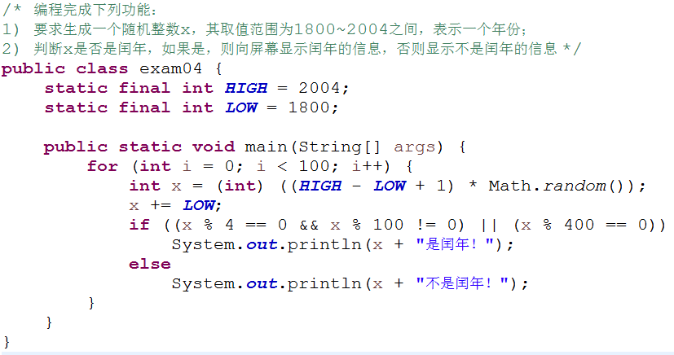
示例

Slide 35
The Random Class
A more useful random number generator is provided in the java.util.Random class.

Slide 36
使用示例：
If two Random objects have the same seed, they will generate identical sequences of numbers. For example, the following code creates two Random objects with the same seed 3.
Random random1 = new Random(3);
System.out.print("From random1: ");
for (int i = 0; i < 10; i++)
System.out.print(random1.nextInt(1000) + " ");
Random random2 = new Random(3);
System.out.print("\nFrom random2: ");
for (int i = 0; i < 10; i++)
System.out.print(random2.nextInt(1000) + " ");
From random1: 734 660 210 581 128 202 549 564 459 961
From random2: 734 660 210 581 128 202 549 564 459 961

Slide 37
包装类
包装类其实是简称，严格意义上说，应该是基本数据类型的包装类，它们为基本数据类型提供类的功能，共包含有8个类，即Boolean、Byte、Short、Integer、Long 、Character、Float、Double，分别对应着8种基本数据类型。你是否已经看出这些类的命名规律？除了Integer、Character外，其余6个类的类名都是将对应的基本数据类型名的首字母大写后得到。
包装类位于java.lang包中，不需要使用import语句来导入。由于包装类的成员个数较多，如果逐一讲解，会导致篇幅大、重复内容多的后果，因此，我们采用“先同后异”的方式来介绍，即先讲解包装类的共同特征，再指出个别类的特殊之处。

Slide 38
包装类
类常量
构造方法
常用方法
Bealoon类用TRUE、FALSE两个常量来表示“真”、“假”，其它7个类分别用MINX_VALUE、MAX_VALUE来表示对应基本类型的最小值、最大值。
(1) 所有的包装类都可以用其对应的基本类型数据为参数，来构造相应对象。
(2) 除Character外，都提供了以String类型数据为参数的构造方法。
(1) 将包装类对象转换为基本类型数据。
(2) 包装类对象与字符串的相互转换。
(3) 基本类型数据与字符串的相互转换。

Slide 39
包装类
类型包装类：
常用方法：
基本类型与串：
boolean getBoolean(String s);
byte parseByte(String s);
double parseDouble(String s);
short parseShort(String s);
int parseInt(String s);
float parseFloat(String s);
long parseLong(String s);

Slide 40
Character的特别之处
现选择其中几个来示范，请予以注意：
(1)static boolean isDigit(char ch)：判断ch是否为数字。
(2)static boolean isLetter(char ch)：判断ch是否为字母。
(3)static boolean isLetterOrDigit(char ch)：判断ch是否为字母或数字。
(4)static boolean isLowerCase(char ch)：判断ch是否为小写字符。
(5)static boolean isUpperCase(char ch)：判断ch是否为大写字符。
(6)static boolean isSpaceChar(char ch)：判断ch是否为空白字符。
(7)static char toLowerCase(char ch)：将ch转换为小写字符。
(8)static char toUpperCase(char ch)：将ch转换为大写字符。

Slide 41
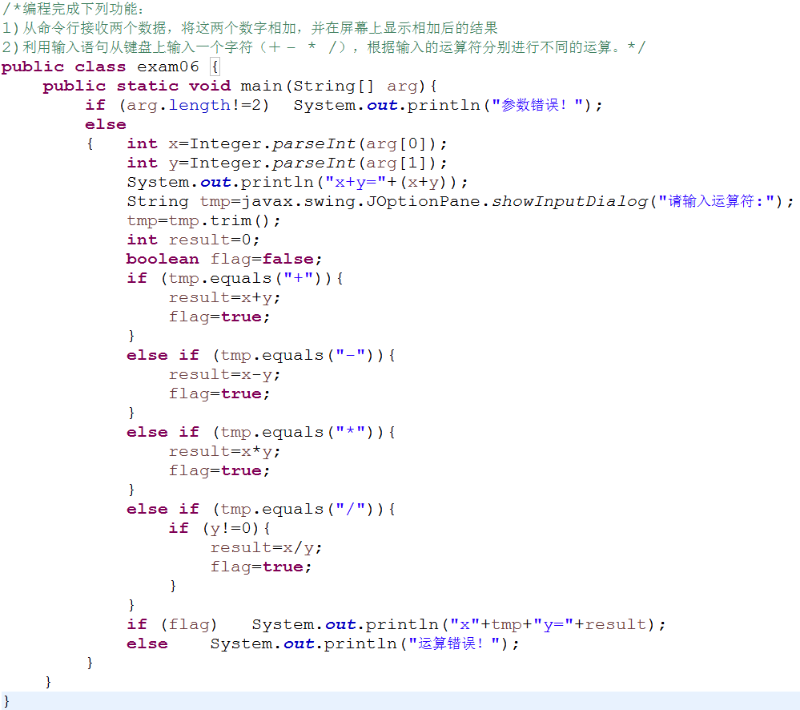

Slide 42
日期和时间相关类
Date类
Date类位于java.util包中，它代表的是时间轴上的一个点，用一个long型的数据来度量，该数据是Date对象代表的时点距离GMT(格林尼治标准时间)1970年1月1日00时00分00秒的毫秒数。
Date类具有操作时间的基本功能，例如：获取系统当前时间。由于该类在设计上存在严重缺陷，它的多个方法已过时、废弃，相关功能已转移到其它类中实现。因此，我们只介绍它的基本用法。

Slide 43
日期和时间相关类
1．构造方法：
(1) Date()：构造日期对象，代表的是系统当前时间
(2) Date(long date)：用long型参数构造对象。参数date是指距离GMT 1970年1月1日00时00分00秒时点的长度，单位为毫秒。
2．常用方法：
(1) boolean after(Date when)：判断当前对象代表的时点是否晚于when代表的时点。
(2) boolean before(Date when)：判断当前对象代表的时点是否早于when代表的时点。
(3) long getTime()：返回当前对象代表的时点距离GMT 1970年1月1日00时00分00秒时点的毫秒数。
(4) void setTime(long time)：用参数重新设置时点，新时点距离GMT 1970年1月1日00时00分00秒时点的长度为time毫秒。

Slide 44
日期和时间相关类
Calendar类
Date类由于设计上的缺陷，除了表示系统当前时间和日期格式化外，其它场合的应用并不多。要获取、设置日期时间，更多用到的是Calendar及其子类。
Calendar类位于java.util包中，它具有比Date类更强大的功能。
Calendar是抽象类，且Calendar类的构造方法是protected的,不能直接用new关键字来创建对象，但它提供了一个静态工厂方法getInstance()来得到其子类对象，例如：
Calendar rightNow = Calendar.getInstance();
//默认是当前时间

Slide 45
Calendar类
日期和时间相关类
Calendar类创建指定日期：
Calendar rightNow = Calendar.getInstance();
rightNow.set(2014,10-1,12);//月从0开始
public final void set(int year,int month,int date)

Slide 46
日期和时间相关类
类常量：
(1) 星期几：SUNDAY、 MONDAY、 TUESDAY、 WEDNESDAY、 THURSDAY、 FRIDAY、 SATURDAY。
(2) 月份：JANUARY、 FEBRUARY、 MARCH、 APRIL、 MAY、 JUNE、 JULY、 AUGUST、 SEPTEMBER、 OCTOBER、 NOVEMBER、 DECEMBER。
(3) 上午、下午、上午_下午：AM、PM、AM_PM。
(4) 年、月、日、时、分、秒：YEAR、MONTH、DATE、HOUR、MINUTE、SECOND。
(5) 一天中的第几个小时(0-23)：HOUR_OF_DAY 。

Slide 47
日期和时间相关类
常用方法：
public void set(int field,int value)
public void add(int field,int value)
public void get(int field)
public final Date getTime() //与Date类不同，它返回的是Date类型.

Slide 48
日期和时间相关类
Calendar c1 = Calendar.getInstance();
c1.set(Calendar.DATE,10);
c1.set(Calendar.YEAR,2008);
//把c1对象的日期加上10，也就是c1所表的日期的10天后的日期，
//其它所有的数值会被重新计算
c1.add(Calendar.DATE, 10);
c1.add(Calendar.DATE, -10);
int year = c1.get(Calendar.YEAR); // 获得年份
int month = c1.get(Calendar.MONTH) + 1; // 获得月份
int date = c1.get(Calendar.DATE); // 获得日期
//获得星期几：1代表星期日、2代表星期1，以此类推（与Date类不同）
int day = c1.get(Calendar.DAY_OF_WEEK);

Slide 49
日期和时间相关类
Calendar的子类GregorianCalendar类在编程中经常使用，它提供了操作日期、时间更具体、更高效的方法。
Gregorian历就是我们现在使用的公历，由罗马教皇格里高利十三世正式颁布，史称格里高利历。
GregorianCalendar类是Calendar的一个具体子类，位于java.util包中，它支持多种日历，功能强大。

Slide 50
日期和时间相关类
构造方法：
(1) GregorianCalendar()：使用系统当前时间来构造对象
(2) GregorianCalendar(int year, int month, int dayOfMonth)：使用年、月、日构造对象
(3) GregorianCalendar(int year, int month, int dayOfMonth, int hourOfDay, int minute)：使用年、月、日、时、分来构造对象
GregorianCalendar gc = new GregorianCalendar();
GregorianCalendar gc = new GregorianCalendar(2009,6-1,12);

Slide 51
日期和时间相关类
常用方法：
(1) int get (int field)：得到指定字段的值，参数field通常用常量表示。
(2) void set(int field, int val)：设置指定字段的值，参数要求同上。
(3) Date getTime()：得到对应的Date对象。
(4)long getTimeInMillis():返回距离GMT1970.1.1 00:00:00的毫秒数。

Slide 52
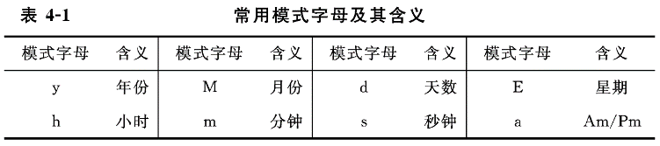
SimpleDateFormat
SimpleDateFormat类是DateFormat的一个具体子类，位于java.text包中。该类具有两大转换功能，一是按用户设置的格式来输出日期，实现从日期到文本的转换；二是将文本解析为日期，实现从文本到日期的转换。用户通过设置“输出模式”可控制输出日期的格式，输出模式为字符串形式，由模式字母和固定字符组成。

Slide 53
SimpleDateFormat
1．构造方法
(1) SimpleDateFormat()：使用系统默认的模式来构造对象。
(2) SimpleDateFormat(String pattern)：使用设定的模式来构造对象。
SimpleDateFormat df = new SimpleDateFormat("yyyy-MM-dd hh:mm:ss");
2．常用方法
(1) void applyPattern(String pattern)：设置输出模式。
(2) String format(Date date)：将日期按指定模式输出，结果为字符串类型。
(3) Date parse(String source)：将日期形式的字符串转换成Date类型。
//日期到字符串的转换
String today = df.format(new Date());
//字符串到日期的转换
Date date = df.parse("2009-06-12 02:06:37");

Slide 54
